Slide 1
ООУ ЈОАКИМ КРЧОСКИ

Slide 2
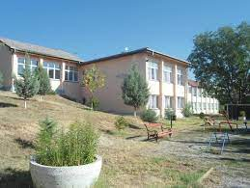
ООУ ЈОАКИМ КРЧОСКИ
Училишната зграда е изградена 1948год,а се доградува во периодот од 1976-1978година. Така овој мал училишен објект прераснува во современа образовна институција во која денес учат околу 520 ученици и работат 54 вработени.
Во училиштето Јоаким Крчоски наставата се изведува на македонски јазик, а во подрачното училиште во с. Никиштани наставата се изведува на албански наставен јазик
Училиштето е на два ката со површина од 960m2. каде се сместени 18 паралелки
Исто така има прекрасен двор, распослан на
17 000m2, додека површината на спортските терени и игралиштата е 1000m2.
352 ученици на македонски наставен јазик и 168 ученицина албански наставен јазик.

Slide 3
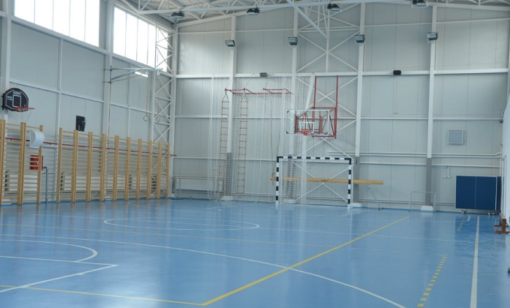
МИСИЈА НА УЧИЛИШТЕТО
Спроведуваме успешна современа настава во еколошки чиста и безбедна средина. Даваме помош и поддршка за потребите, интересите и добросостојбата на сите ученици без разлика на полова, етничка, верска и социјална припадност. Исто така создаваме пријатна атмосфера за работа и почитување и соработка меѓу сите субјекти.
ВИЗИЈА НА УЧИЛИШТЕТО
Ќе ја унапредиме демократската клима во училиштето со активно вклучување на учениците и родителите во училишните активности. Со обезбедување стабилен интернет пристап во сите простории, набавка на нова опрема и обуки на наставниците за користење нови платформи. Ќе ја подобриме реализацијата на настава од далечина.

Slide 4
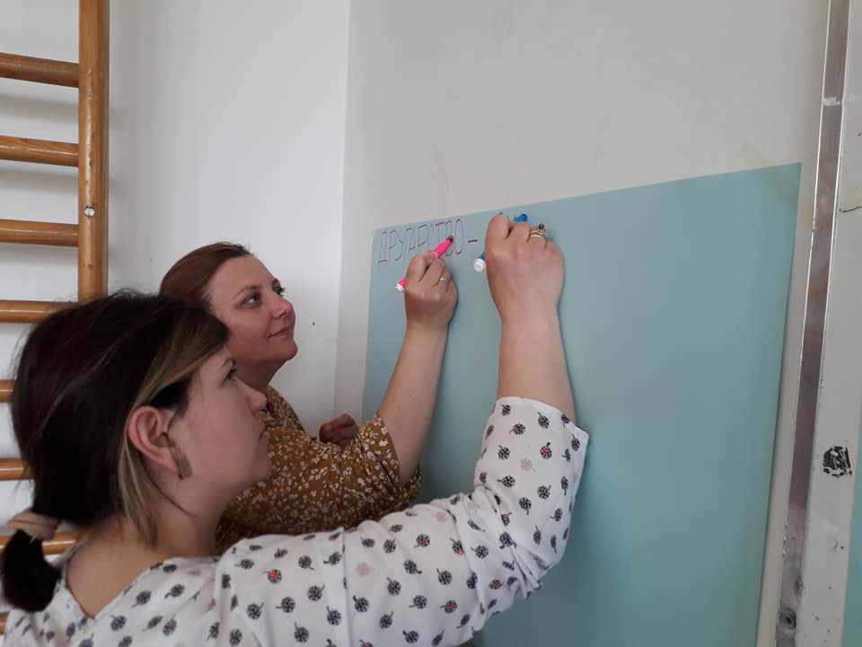
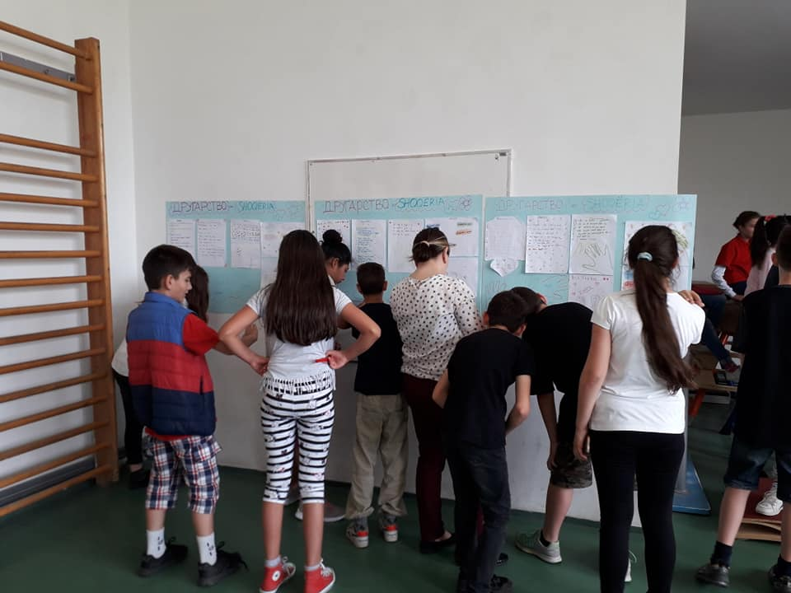
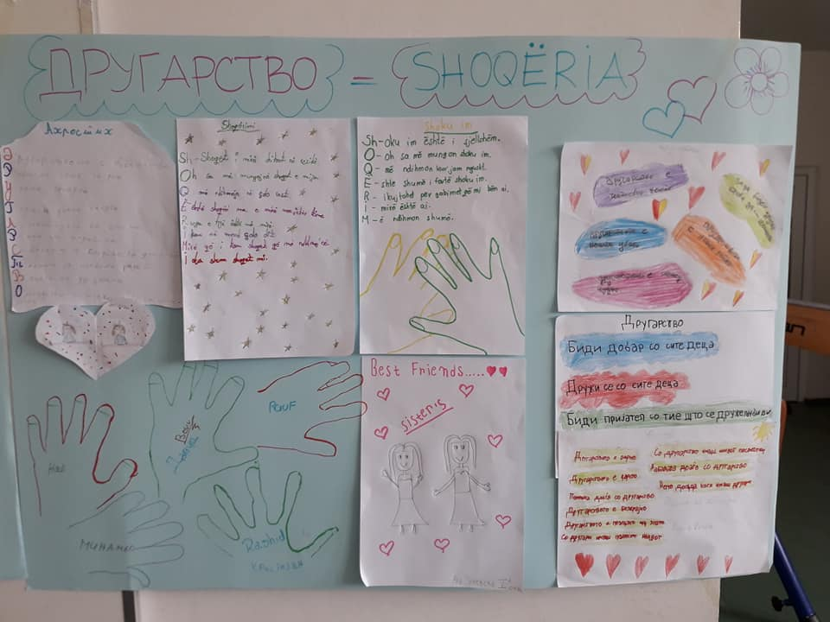
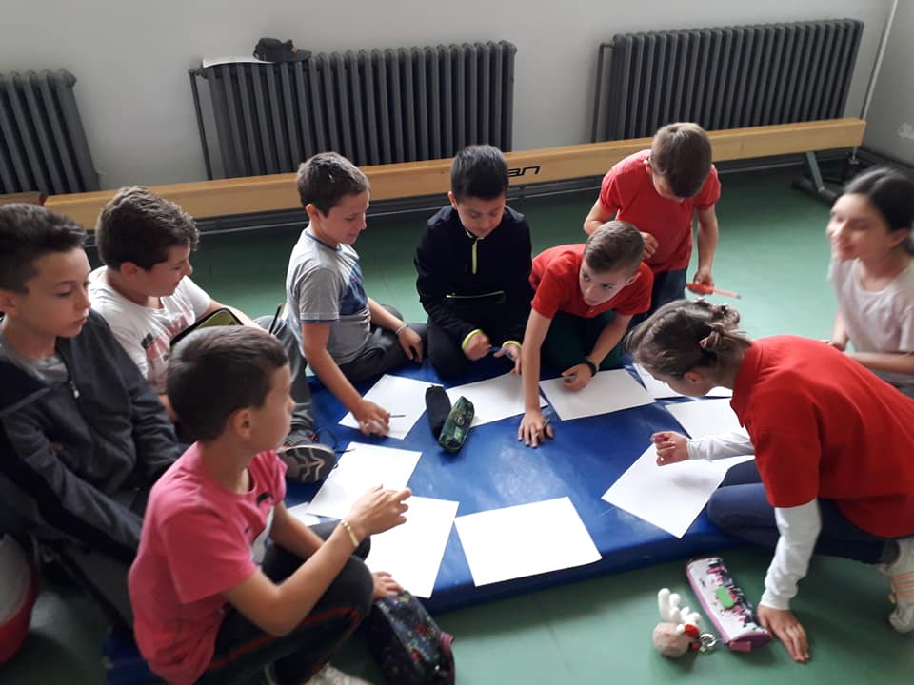
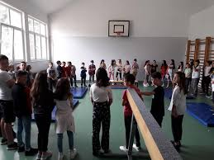
ЦЕЛ
Креирање услови за реализација на редовна настава, настава од далечина и подобрување на демократската клима во училиштето.
СТРАТЕГИЈА
Обезбедување услови, опрема за современа настава и реализација на активности со ученици и наставници.
МОТО
Сигурни кон демократска иднина.

Slide 5
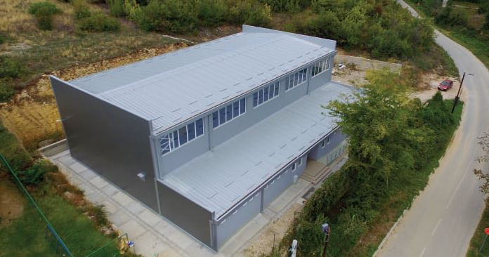
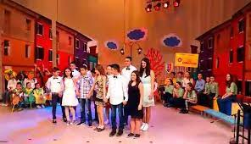
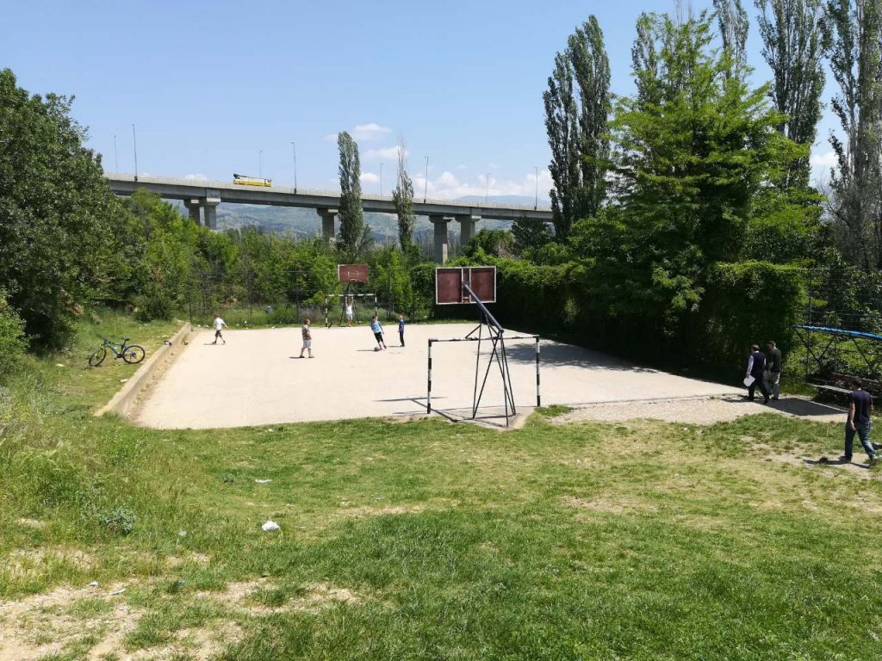
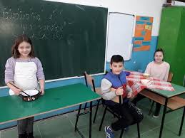
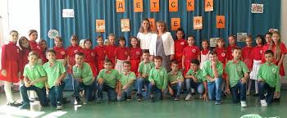
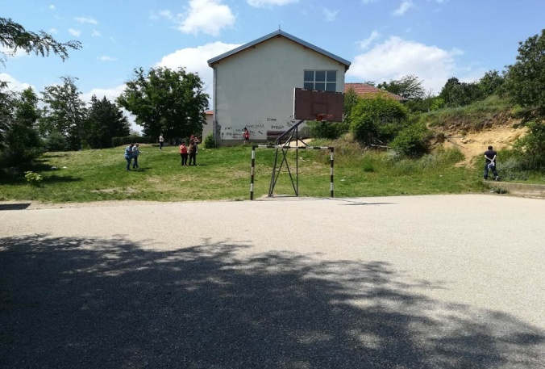

Slide 6
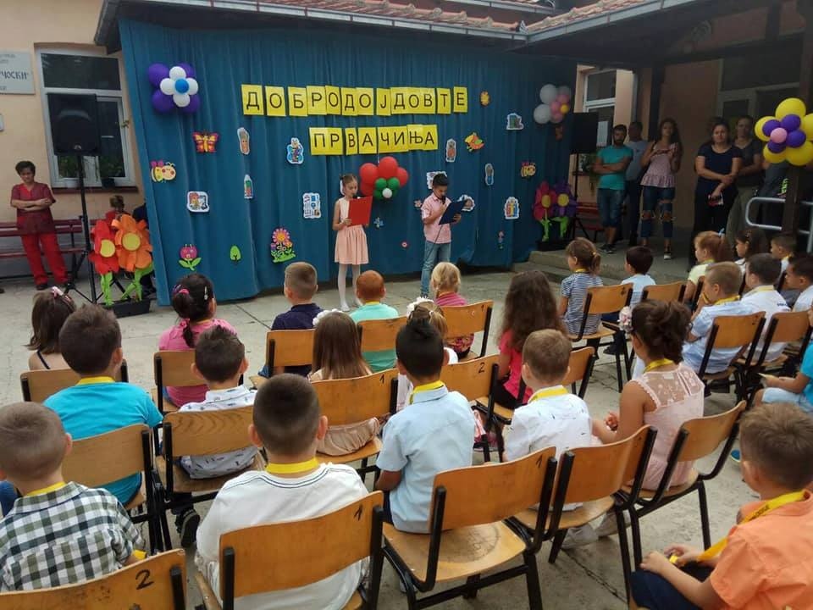
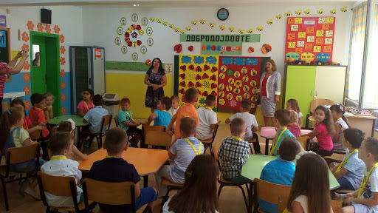
Организација на задолжителна настава: Задолжителната настава се организира и реализира согласно Наставните планови и програми за основно образование дадени од МОН. Во централното и подрачното училиште наставата до почетокот на пандемијата од Ковид се реализираше во две смени: прва смена од 8.00 часот до 13.25 часот и втора смена од 13.00 до 18.25 часот
Училиштето располага со 8 универзални училници, 1 специјализирана училница за учениците од прво одделение и 1 мала просторија за дневен престој. Во 3 училници се поставени компјутери за учениците. Оваа година е изградена нова спортска сала во дворот на централното училиште.

Slide 7
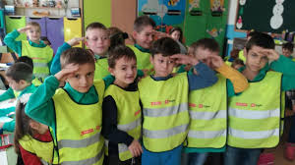
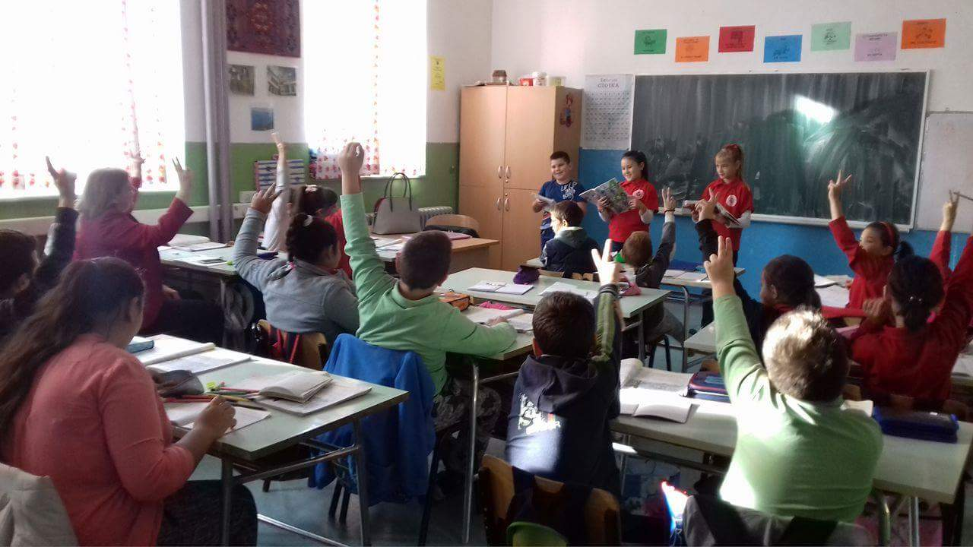
Сите ученици од I до IX одделение во централното училиште го изучуваат англискиот јазик како прв странски јазик. Учениците од VI до IX одделение го учат францускиот јазик како втор странски јазик.
Изборна настава:
Пред крајот на учебна година учениците се определуваат за изучување на еден изборен предмет преку пополнување на анкета. Изучувањето на предмет кој го интересира ученикот ќе овозможи надградувања на знаењата од одредени подрачја на учениците.
Дополнителна настава и додатна настава: За ученици кои имаат потреба од дополнителна поддршка за определени предмети по барање на ученикот , родителот/старателот или по проценка на наставникот се организира дополнителна настава.
За учениците кои постигнуваат значителни резултати по одделени наставни предмети се организира додатна настава. Додатната настава има за цел проширување и збогатување на знаењата на учениците по одреден предмет.

Slide 8
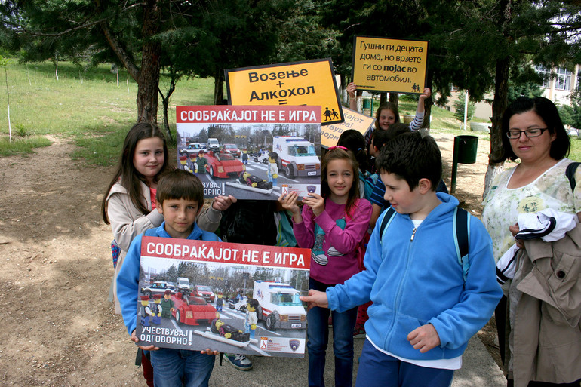
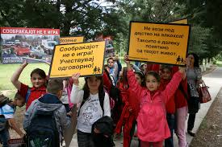
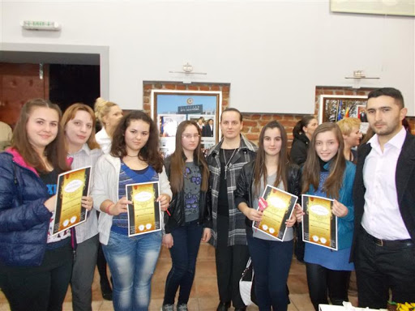
Проширена програма: училиштето реализира и проширена програма која опфаќа заштита на учениците еден час пред започнување и еден час по завршување на часовите од редовна настава, додатна и дополнителна настава, секции, воннаставни.
Слободни ученички активности: За да се задоволат потребите на учениците,се реализираат слободни ученички активности со учениците од прво до деветто одделение од 1 час неделно.
Работа со надарени и талентирани: Во текот на учебната година се реализираат програми за талентирани и надарени ученици. Програмите ги изготвуваат наставниците, тие опфаќаат активности и задачи по предмет во кои ученикот има развиено талент. Подготовките за натпревари и конкурси, збогатување на знаењата на учениците се дел од овие програми.

Slide 9
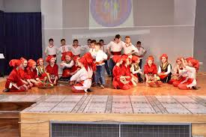
Работа со ученици со посебни образовни потреби:
Ученици со посебни потреби се ученици со попреченост, ученици со нарушување во однесувањето, со емоционални проблеми или тешкотии во учењето. Наставните содржини од наставната програма, се адаптираат според способностите и потребите на овие ученици.
Училиштен спорт: во нашето училиште се големиот број спортски активности и натпревари. Нашето училиште учествува во : фудбал, кошарка, одбојка ,шах и пинг-понг под менторство на наставник по физичко образование- Силвана Миленковиќ. Наставникот врши селекција на учениците талентирани во одделни спортови и на тој начин ги одбира најдобрите ученици за училишните екипи.
Поврзување на еколошката програма со редовната настава:
Во текот на учебната година 2020/21 сите наставници од одделенска и предметна настава училиштето ќе реализираат часови со интеграција на еколошката едукација применувајќи ги четирите еко стандарди со избор на посебна точка на акција која ќе ја обработат.

Slide 10
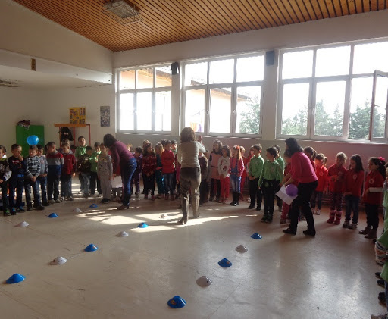
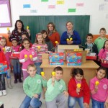
Секции и слободни ученичкуи активности: Учиниците се организирани во секции со цел да ги покажат своите квалитети по одредени предмети. Секциите се оддржуваат еднаш неделно. За да се учествува во секциите треба да се пополнат анкетни листи кој се даваат на почетокот на учебната година.
Училишни натпревари: Најдобрите ученици учествуваат на регионални, општински, градски и републички натпревари.Училиштето обезбедува средства за учество во натпреварите и тимска поддршка на натпреварувачите и нивните мнтори. По сите наставни предмети се оддржуваат училишни натпревари.

Slide 11
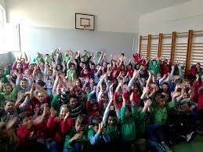
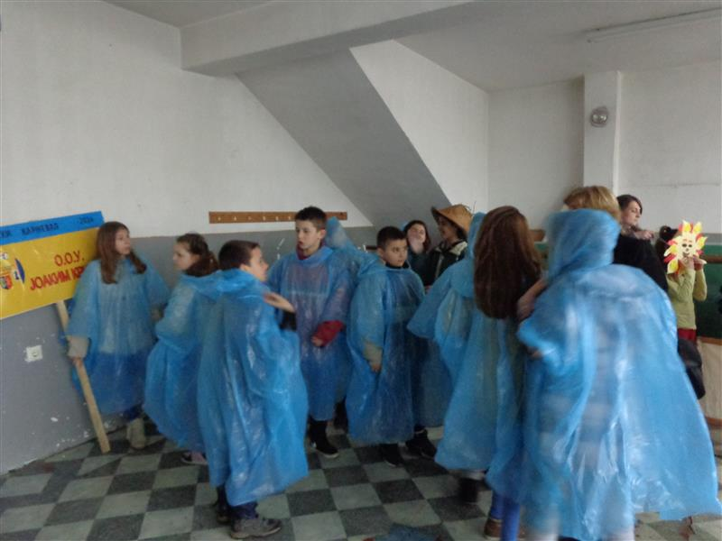
Општествено хуманитарна работа: Училиштето планира активности на ученичко учество, младински активизам и активности за помош на заедницата преку реализација на хуманитарни собирни прослави и обележја на значајни датуми како Ден на Општина Ѓорче Петров, ден на екологијата и други активности.
За реализација на еколошка програма учениците се групираат во групи.

Slide 12
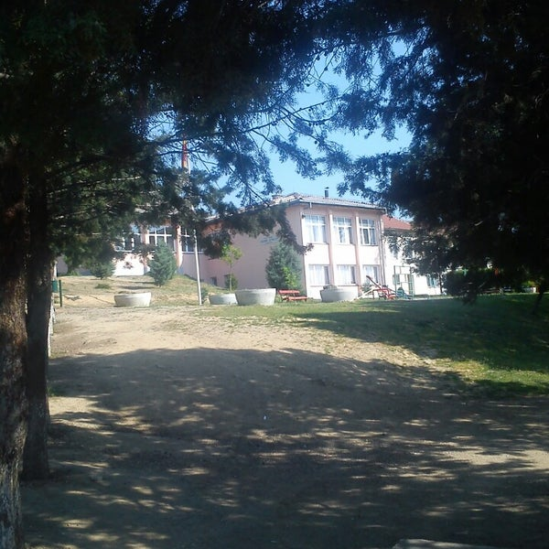
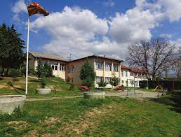
ВИ БЛАГОДАРАМ ЗА ВНИМАНИЕТО!
ЈОВАНА ЈОВАНОВСКА
7-2

